Slide 1

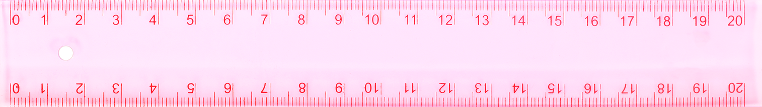





Heart Failure Prediction
Dataset
Kelompok 5

Slide 2



Anggota Kelompok
Mila Lestari (2208107010002)
Zahra Zafira (2208107010040)
Pryta Rosela (2208107010046)
Cut Sula Fhatia Rahma (2208107010048)
Widya Nurul Sukma (2208107010054)

Slide 3

Tentang Dataset
Dataset Heart Failure Prediction ini, berfokus pada prediksi penyakit jantung dengan tujuan untuk membantu dalam mendeteksi risiko penyakit jantung pada individu. Penyakit jantung adalah penyebab kematian nomor satu di seluruh dunia, dengan begitu deteksi dini sangat penting untuk mencegah komplikasi lebih lanjut.

Slide 4





Fitur Dataset
Informasi demografis: Age (Usia), Sex (Jenis Kelamin)
Pengukuran medis: RestingBP (Tekanan Darah Istirahat), Cholesterol (Kolesterol), FastingBS (Gula Darah Puasa), MaxHR (Detak Jantung Maksimum), Oldpeak (Depresi ST)
Observasi klinis: ChestPainType (Jenis Nyeri Dada), RestingECG (EKG Istirahat), ExerciseAngina (Angina Akibat Olahraga), ST_Slope (Kemiringan Segmen ST)
Variabel target: HeartDisease (0 = Tidak, 1 = Ya)

Slide 5

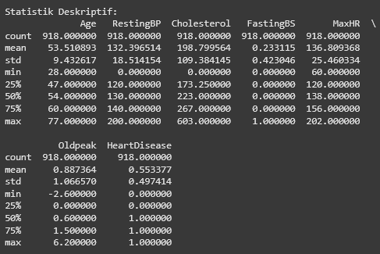

tatistic Dataset
Usia rata-rata subjek adalah sekitar 53 tahun, dengan rentang dari 28 hingga 77 tahun
Nilai rata-rata kolesterol adalah sekitar 198 mg/dL
Detak jantung maksimum rata-rata adalah sekitar 136 bpm
Dataset ini tidak memiliki nilai yang hilang, sehingga memudahkan proses analisis

Slide 6

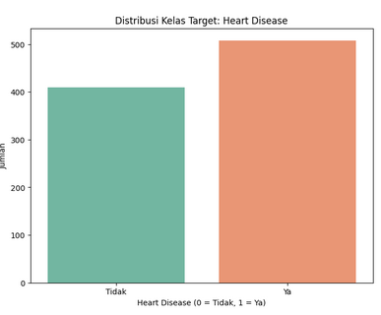

Distribusi Dataset
Sekitar 55% sampel diklasifikasikan sebagai memiliki penyakit jantung (nilai 1) dan 45% diklasifikasikan sebagai tidak memiliki penyakit jantung (nilai 0).

Slide 7





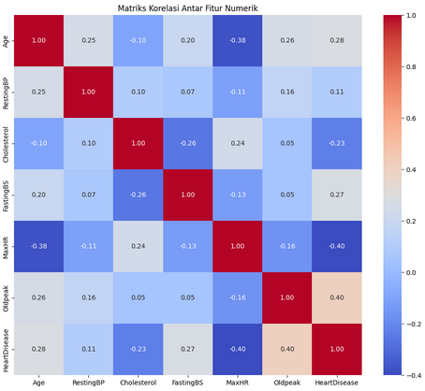
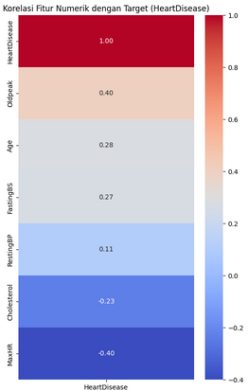
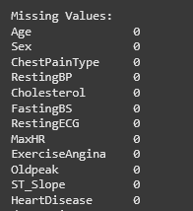
Eksplorasi Data dan Pra-pemrosesan
Matriks Korelasi
Analisis Nilai Hilang
pada dataset tidak ada nilai yang hilang/ Missing Value

Slide 8

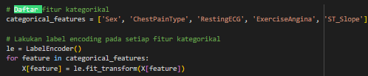


Langkah - langkah Pra-pemrosesan
Label Encoding untuk fitur kategori
Standardisasi fitur numerik
Pembagian data training dan testing

Slide 9


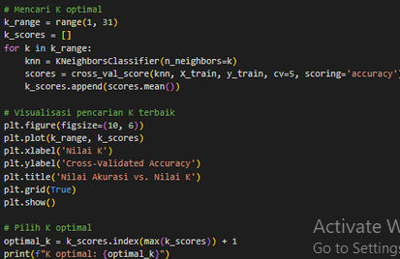

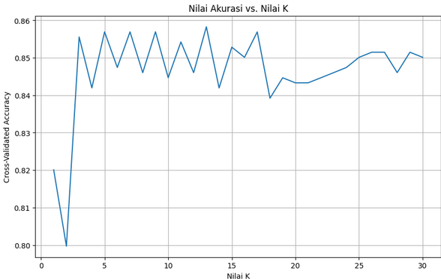

Implementasi Model
K-Nearest Neighbors (KNN)
Logistic Regression

Slide 10



Implementasi Model
Naïve Bayes
Evaluasi Model
Decision Tree

Slide 11
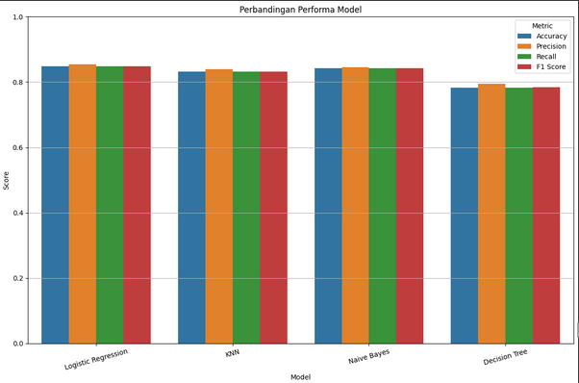

Visualisasi Perbandingan Metrik
Logistic Regression memiliki kinerja terbaik dengan akurasi 84,78%, diikuti oleh Naïve Bayes dengan akurasi 84,24%. K-Nearest Neighbor (K=13) mencapai akurasi 83,15%, sementara Decision Tree memiliki akurasi terendah 78,26%, yang mungkin disebabkan oleh overfitting atau perlu penyesuaian parameter lebih lanjut.

Slide 12
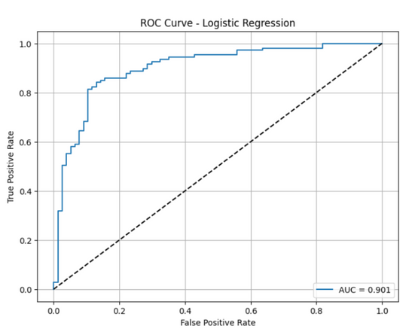
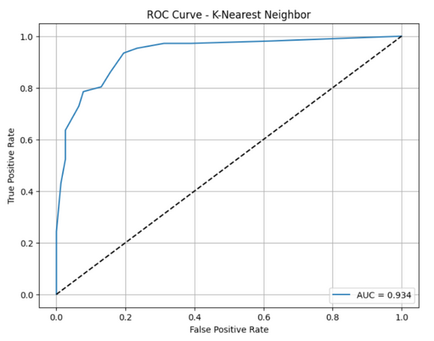
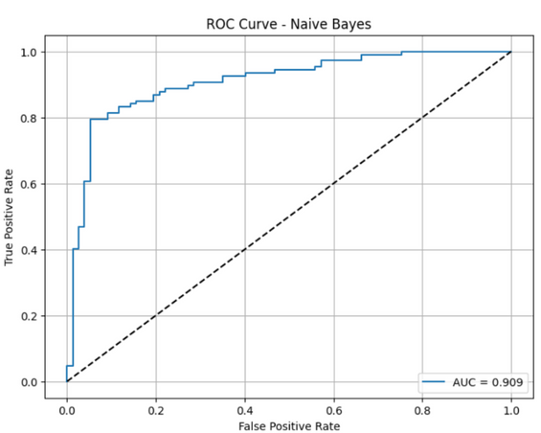
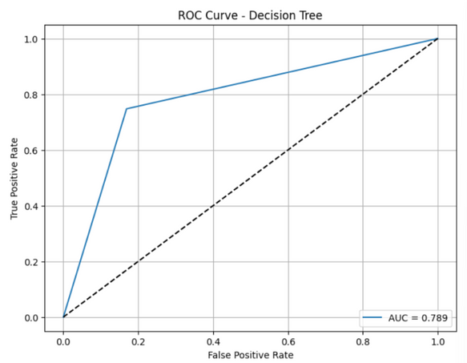
Evaluasi Model
Kurva ROC dan Skor AUC
kurva Logistic Regression
kurva KNN
kurva Decision Tree
kurva Naive Bayes

Slide 13
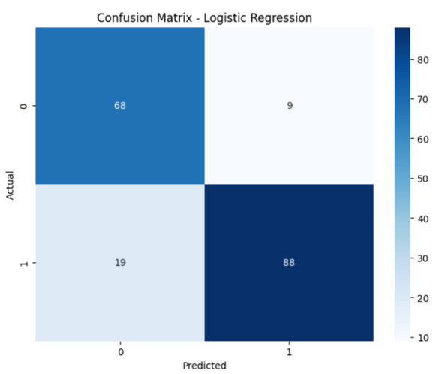
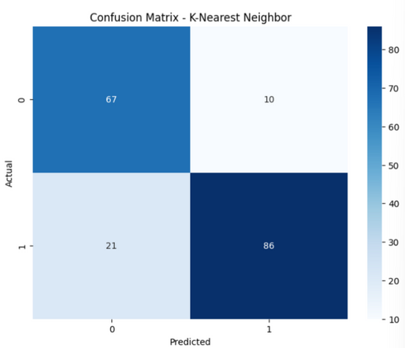
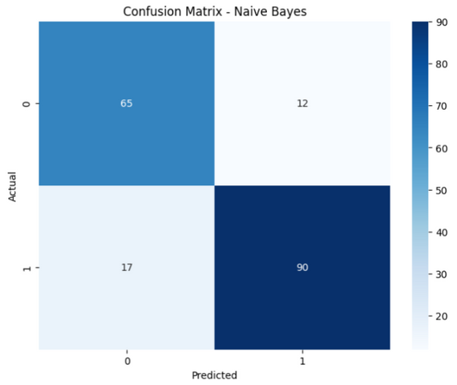
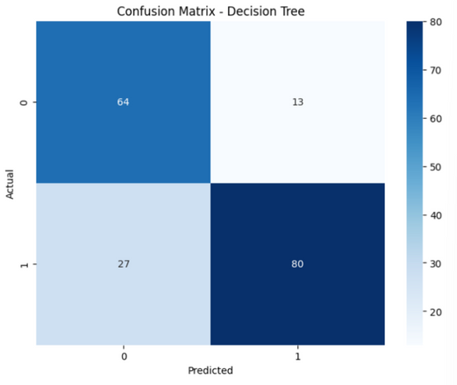
Evaluasi Model
Confusion Matrix
Logistic Regression
KNN
Naive Bayes
Decision Tree

Slide 14
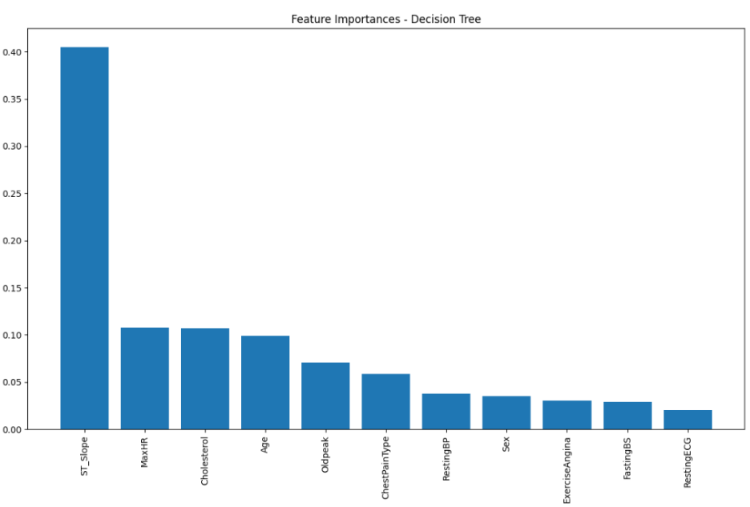
Analisis Fitur
Feature Importance pada Decision Tree
Dari analisis feature importance pada model Decision Tree, dapat disimpulkan bahwa:
ST_Slope adalah fitur paling penting dalam prediksi penyakit jantung.
MaxHR, Cholesterol, dan Age juga berkontribusi signifikan.
Fitur lain seperti ChestPainType, ExerciseAngina, dan RestingECG memiliki kontribusi yang lebih kecil.

Slide 15
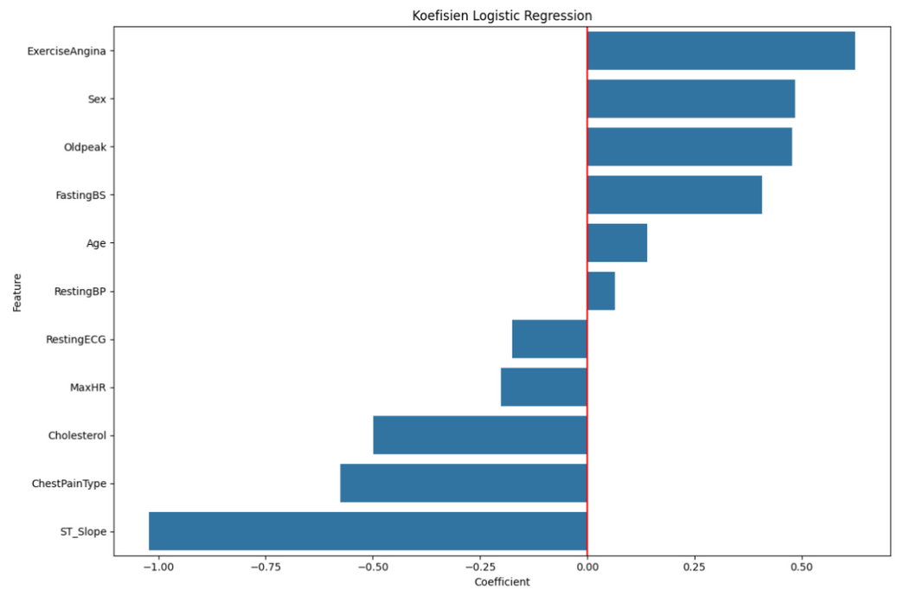
Analisis Fitur
Koefisien Logistic Regression
Dari analisis koefisien Logistic Regression:
ExerciseAngina, Sex, Oldpeak, FastingBS, Age, dan RestingBP berasosiasi positif dengan risiko penyakit jantung.
ST_Slope, ChestPainType, Cholesterol, MaxHR, dan RestingECG berasosiasi negatif, artinya peningkatan nilainya justru menurunkan risiko.
Koefisien positif → meningkatkan risiko; koefisien negatif → menurunkan risiko penyakit jantung.

Slide 16
Kesimpulan & Rekomendasi
Ringkasan Kinerja Model
Logistic Regression mencapai akurasi tertinggi (84,78%) dan menunjukkan kinerja terbaik secara keseluruhan untuk semua metrik.
Naïve Bayes memberikan kinerja kedua terbaik dengan akurasi 84,24%.
KNN dengan K optimal=13 menunjukkan kinerja yang baik dengan akurasi 83,15%.
Decision Tree memiliki akurasi terendah yaitu 78,26%, menunjukkan kemungkinan masalah overfitting.
Dari hasil analisis ini, Logistic Regression adalah model yang paling direkomendasikan untuk implementasi karena memiliki keseimbangan terbaik antara akurasi dan interpretabilitas.

Slide 17
Kesimpulan & Rekomendasi
Implikasi Klinis
Kekuatan prediktif dari fitur-fitur seperti ST_Slope, MaxHR, dan Cholesterol sesuai dengan literatur medis tentang faktor risiko penyakit jantung. Temuan ini dapat membantu penyedia layanan kesehatan untuk fokus pada indikator utama selama penilaian pasien.
Implikasi klinis dari model ini termasuk:
Kemampuan untuk melakukan penilaian risiko awal berdasarkan parameter klinis yang mudah diukur
Potensi untuk mengidentifikasi pasien yang mungkin memerlukan pemeriksaan lebih lanjut
Alat pendukung keputusan klinis yang dapat membantu dokter dalam mendiagnosis penyakit jantung

Slide 18
Kesimpulan & Rekomendasi
Keterbatasan Model
Meskipun model-model ini menunjukkan kinerja yang baik, ada beberapa keterbatasan yang perlu diperhatikan:
Dataset yang digunakan memiliki ukuran sedang; model mungkin mendapatkan manfaat dari data yang lebih banyak
Beberapa fitur kategorikal diubah menjadi bentuk numerik menggunakan label encoding, yang mungkin tidak selalu mewakili hubungan yang tepat

Slide 19
Kesimpulan & Rekomendasi
Referensi
Library Python yang digunakan: NumPy, Pandas, Matplotlib, Seaborn, Scikit-learn
Sumber dataset: Heart Failure Prediction Dataset | Kaggle
Teknik machine learning: Logistic Regression, K-Nearest Neighbors, Naïve Bayes, Decision Tree
Metrik evaluasi: Accuracy, Precision, Recall, F1-Score, ROC Curve, AUC Score

Slide 20


hank
ou

